Slide 1
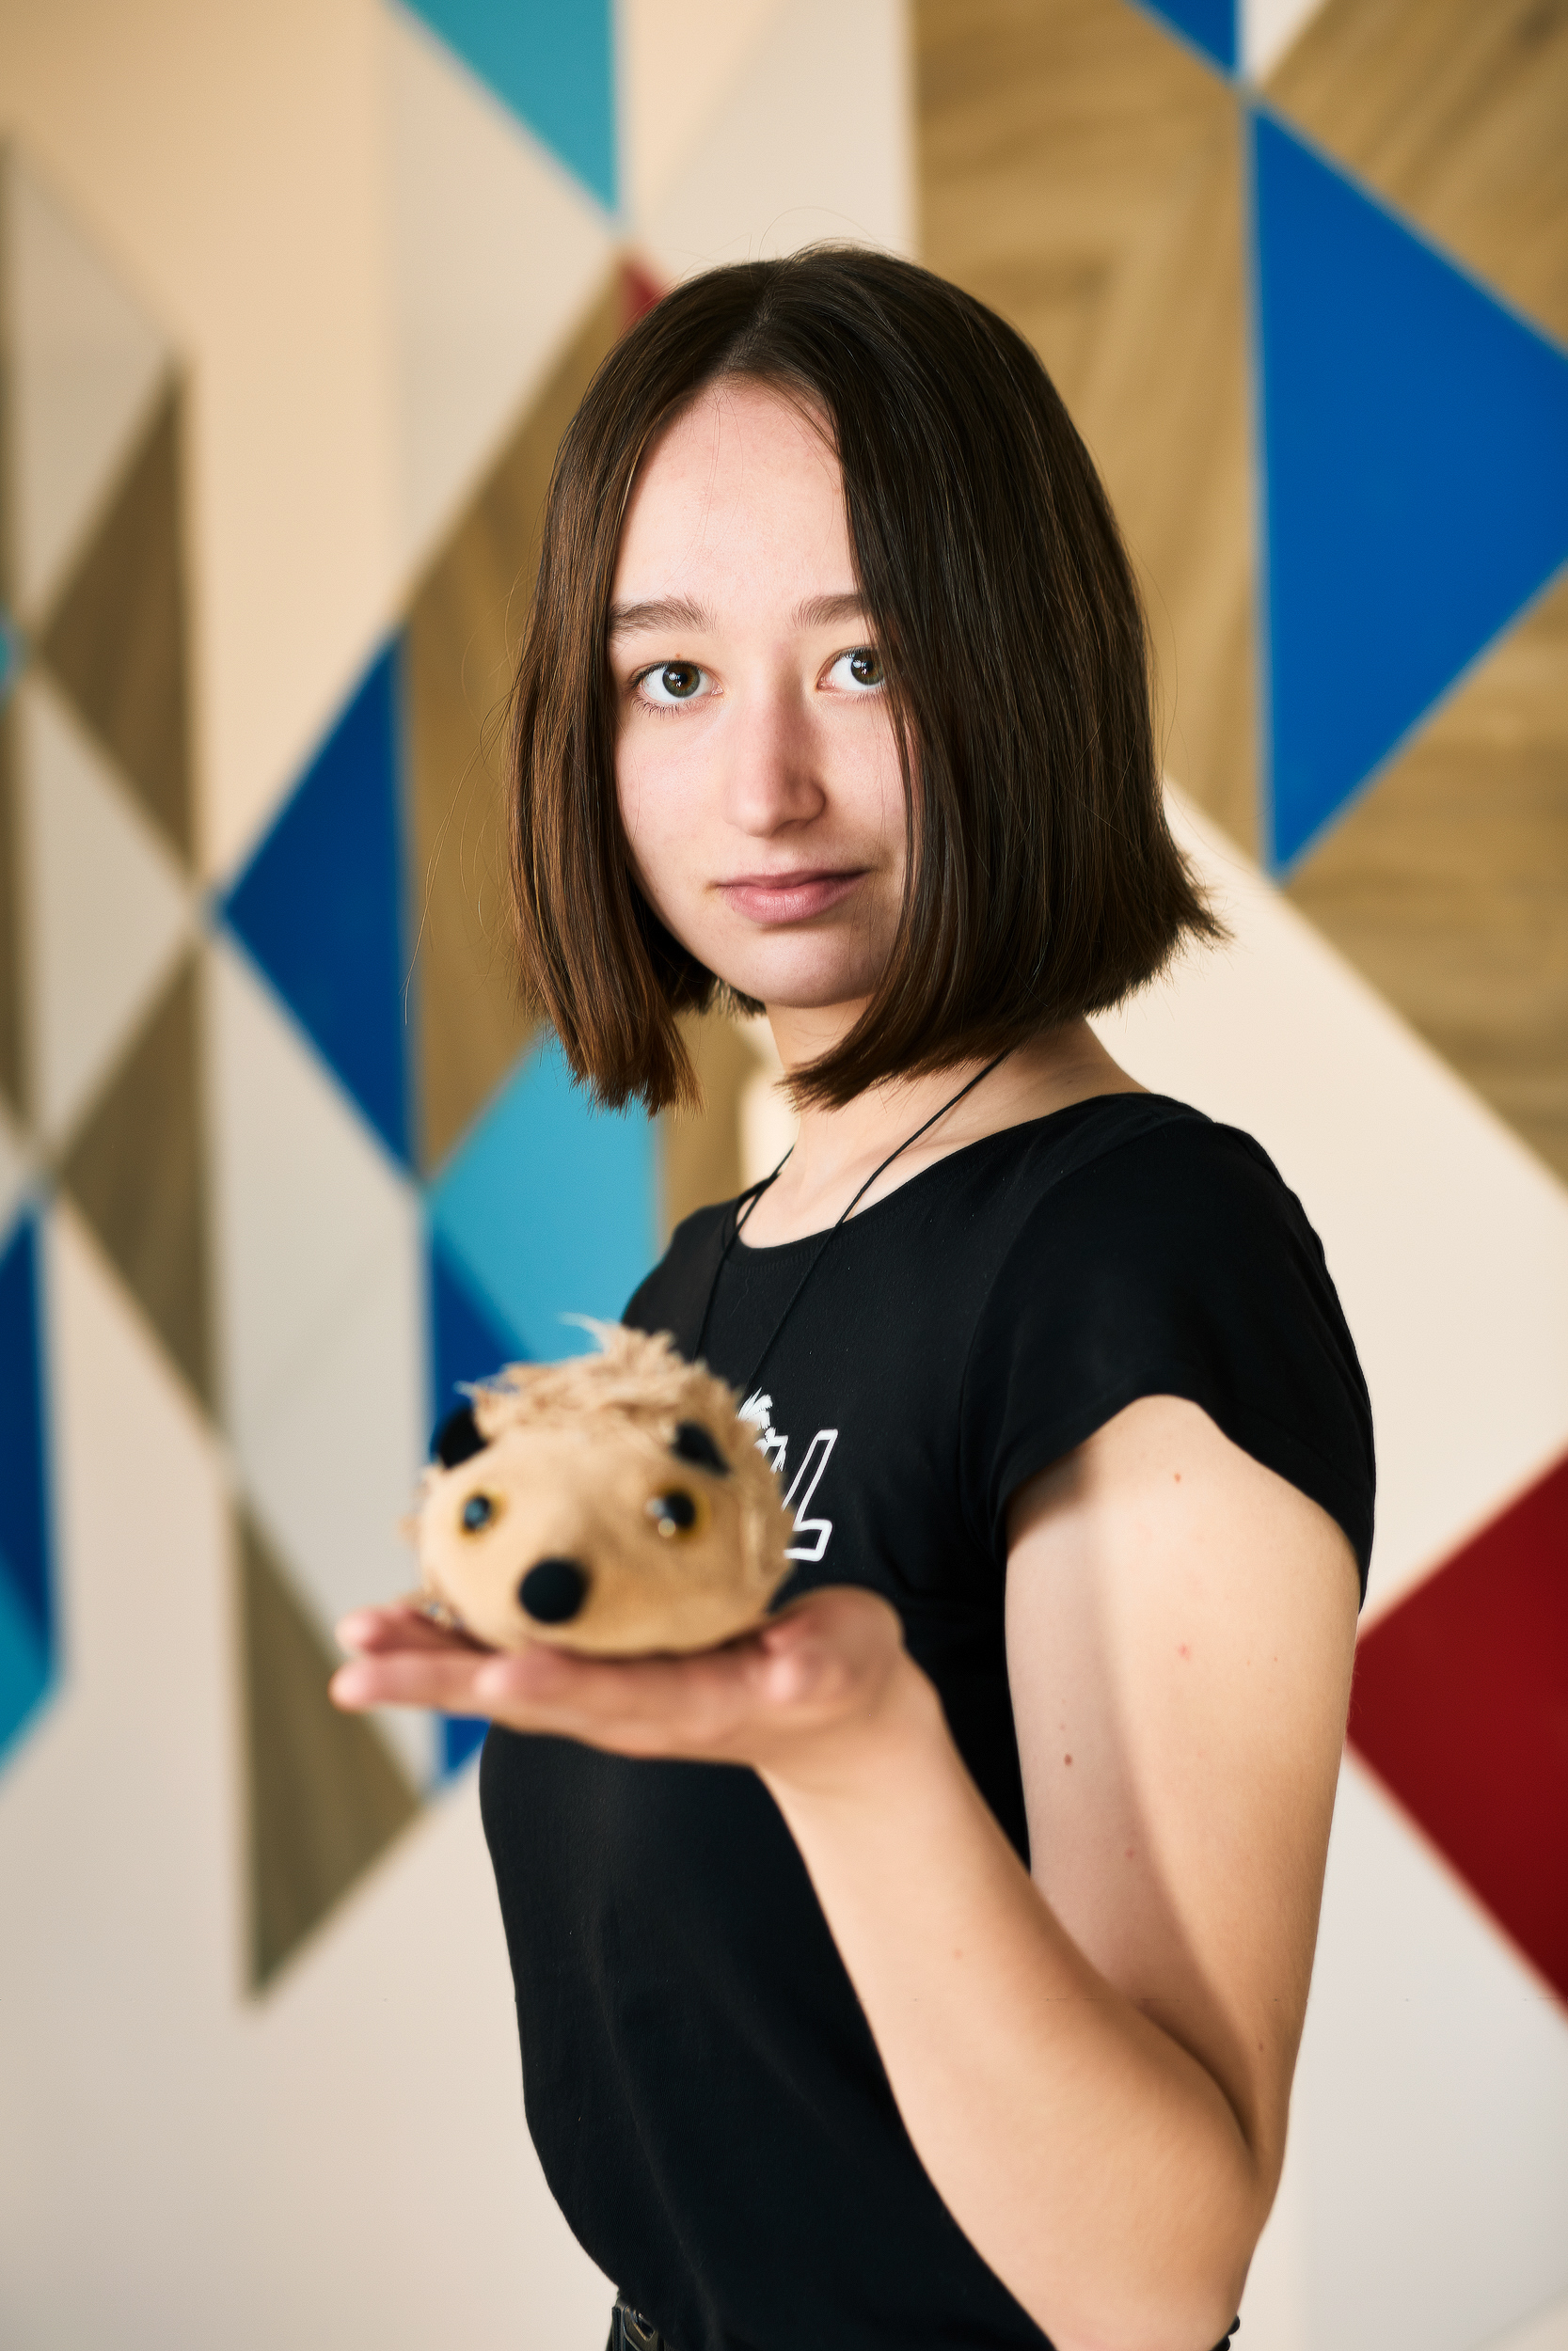
Лидер проекта
Царькова Мария
О себе
Студент 4, выпускного курса, бакалавриата по направлению «Торговое дело: Коммерция и электронная торговля», Санкт-Петербургского государственного экономического университета (СПбГЭУ).
г. Санкт-Петербург

Slide 2



Slide 3

Проблемы
Единый навигатор мер поддержки
Недостаточно знаний и кросскомпетенций
Отсутствие предпринимательских навыков
Необходимость в сопровождении ООО

Slide 4
Студенты 2-4 курс, получившие грант ФСИ
Начинающие предприниматели
Целевая
аудитория

Slide 5


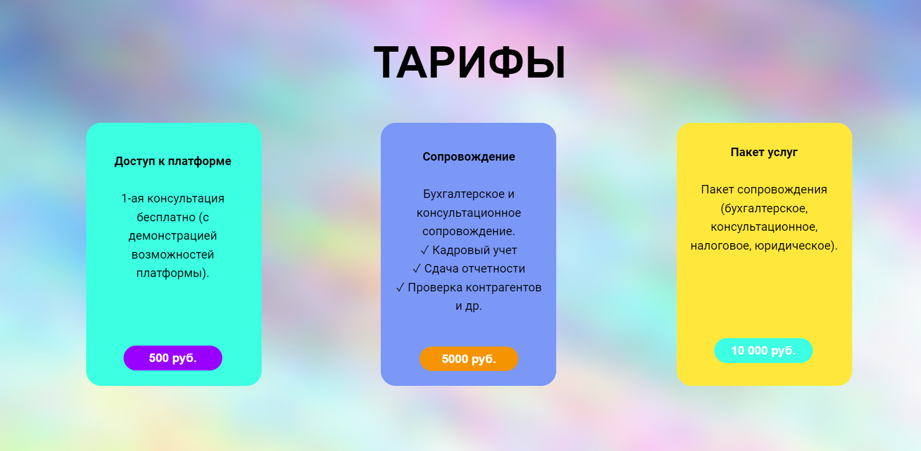
Компания, которая предоставляет платформенный сервис для начинающих предпринимателей и стартапов по сопровождению предпринимательской деятельности, генерации и тестированию MVP и мер поддержки
Продукт

Slide 6


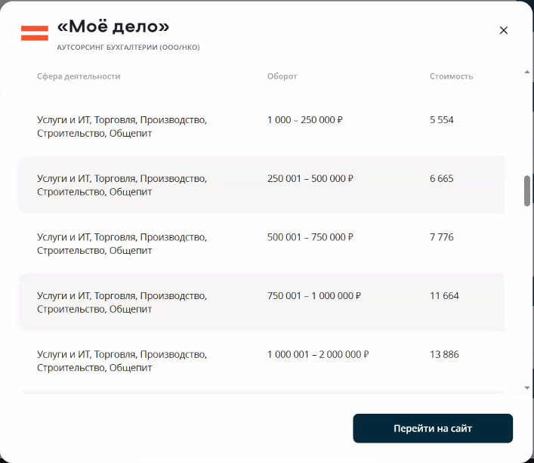
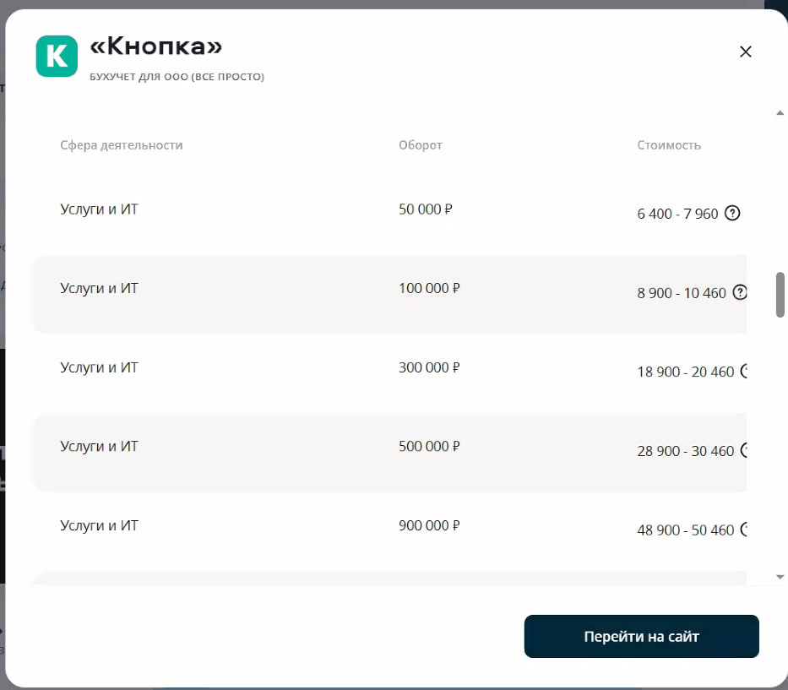
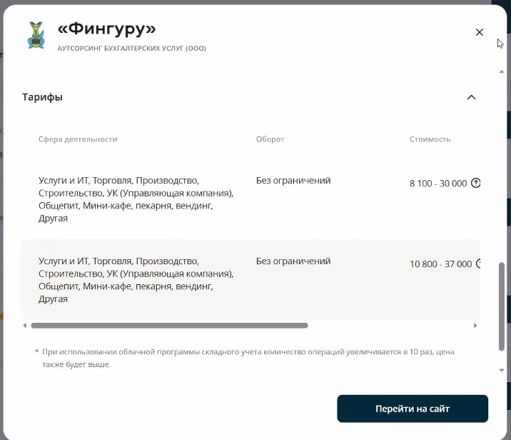
Конкуренты
Вся информация в одном ресурсе
Профессиональная поддержка специалистов с опытом более 20 лет (бух, нал, юр)
Генерация и тестирование MVP с помощью цифровых технологий и ИИ
Возможность найти специалиста в команду

Slide 7


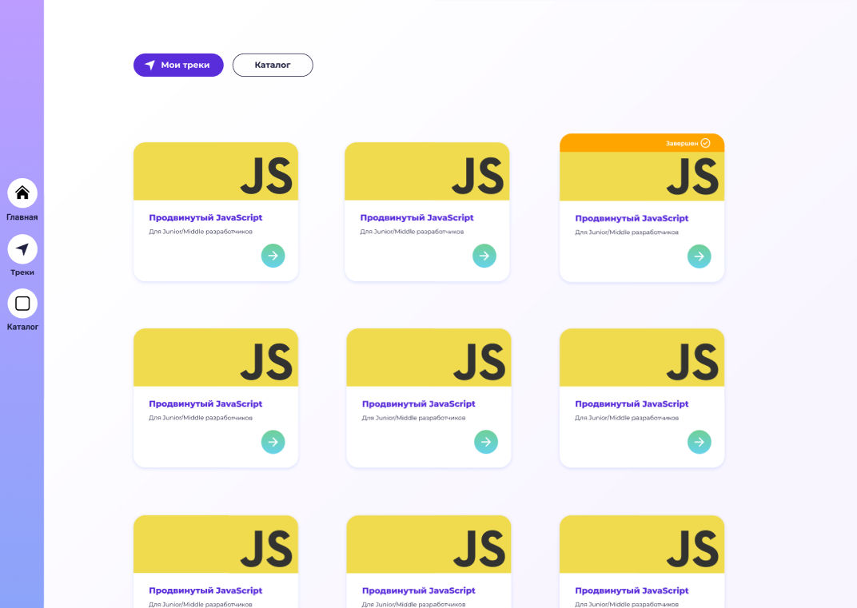
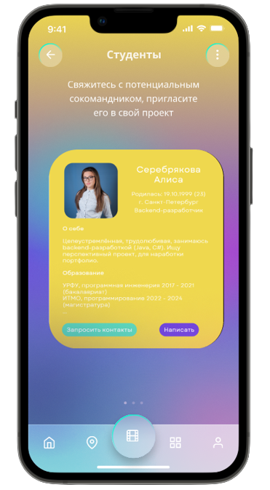
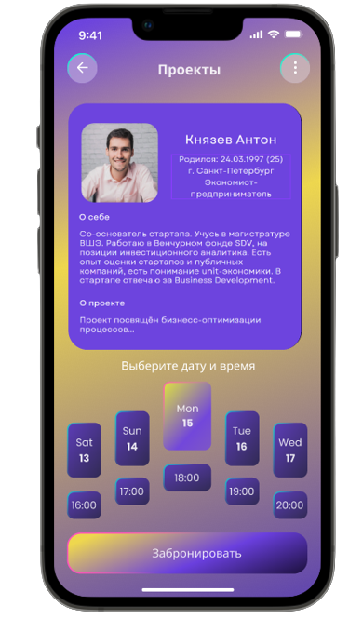

MVP
Сайт
Мобильное приложение
Чат-бот

Slide 8
Рынок 1
TAM
SAM
SOM
2,5 трлн. руб. (Бухгалтерский консалтинг сопровождения крупных компаний с выручкой)
243,4 млрд. руб. (NeoAnalytics Российский рынок аутсорсинга бухгалтерских услуг) ООО с 0 выручкой
120 000 (10 000*12 месяц) *2000 = 240 млн. руб. начинающих ООО после получения гранта ФСИ Студенческий стартап)
Источники:
Рынок бухгалтерских услуг: российские тренды и значимые изменения в бухгалтерском учете – АКГ «Деловой профиль» (delprof.ru)
Анализ российского рынка аутсорсинга бухгалтерских услуг: итоги 2020 г., прогноз до 2023 г. :: РБК Магазин исследований (rbc.ru)

Slide 9
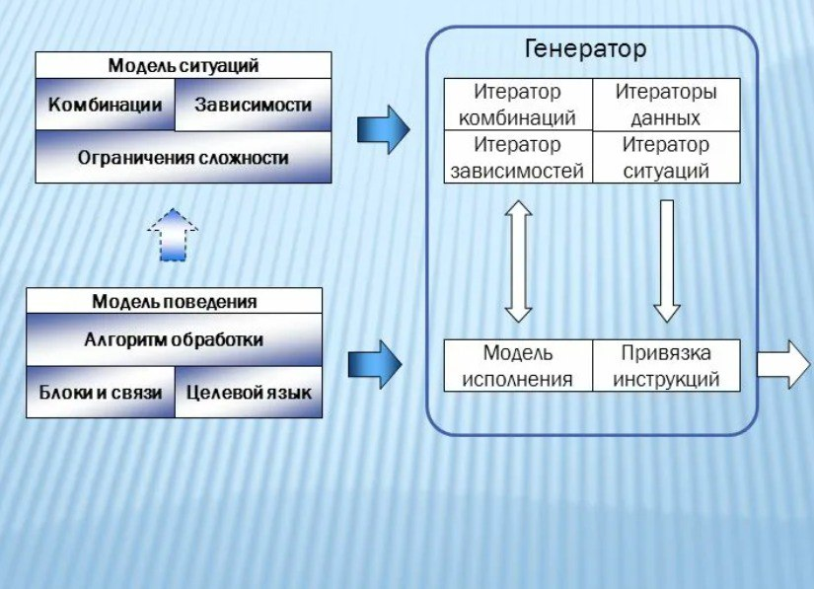
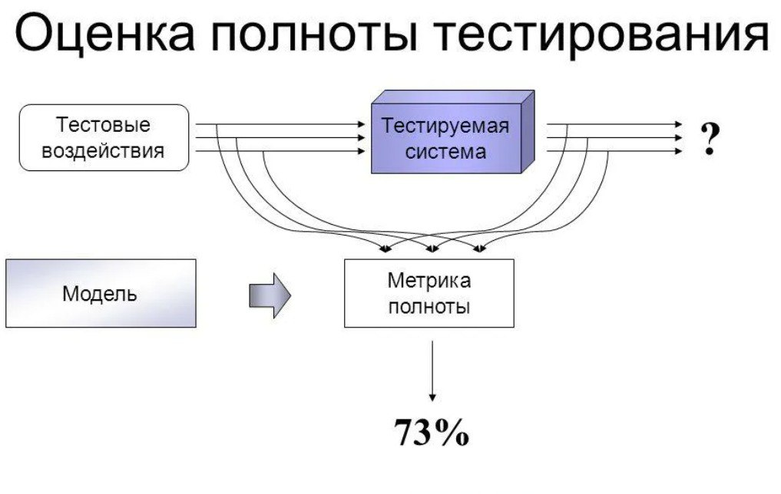
Цифровая технология по генерации и тестирования MVP

Slide 10










Заинтересованные компании

Slide 11
Рынок 2
TAM
SAM
SOM
55.76 млрд долл. США
5,4 млрд рублей России
1,2 млрд рублей
Источники:
Как меняются инструменты и подходы к тестированию ПО в крупном российском бизнесе. Обзор Tadviser
Тендер на общую сумму около 1,2 млрд рублей в интересах подразделения SberDevices

Slide 12
Бизнес-модель
Основные
партнёры
ФСИ
Акселераторы
Мой бизнес
Цифровая платформа МСП
Основные направления деятельности
Профессиональная поддержка
Генерация и тестирование MVP с помощью цифровых технологий и ИИ
Предлагаемые преимущества
Вся информация в одном ресурсе
Профессиональная поддержка квалифицированных специалистов, опыт более 20 лет (бух, нал, юр)
Генерация и тестирование MVP с помощью цифровых технологий и ИИ
Возможность найти специалиста в команду
Отношения с клиентами
Сайт-платформа
Конференции
Мероприятия
Нетворкинг
Моб. приложение
Сегменты клиентов
Начинающие предприниматели
Студенты, получившие грант ФСИ
Основные ресурсы
Сайт-платформа
Профессиональная команда
Чат-бот в телеграм
Моб. приложение
Структура расхода
Доработка и продвижение платформы, маркетинг, мероприятия, аренда помещения, фонд оплаты труда (ФОТ)
Потоки выручки
Оказание консультационных услуг, оказание услуг по сопровождению, проведение мероприятий, реклама, подписка.

Slide 13
Финансовая модель
 | 2023 | 2024 | 2025
Объем продаж, ед.услуг консультаций сопровождение | 1000 10 | 5000 20 | 10 000 100
Количество клиентов, подписка | 1500 | 5000 | 10 000
Средний чек, руб Консультации Сопровождение подписка | 3000 40000 500 | 3000 40000 500 | 3000 40 000 500
Выручка, тыс. руб. | 4 150 | 16 800 | 39 000
Расходы, тыс. руб., в т.ч.: | 5 000 | 10 000 | 15 000
Переменные, тыс. руб.
Постоянные, тыс. руб.
Операционная прибыль, тыс. руб. ДОХОД | - 850 | 6 800 | 24 000
Маржа, %
Активы, тыс.руб.
Кредиты, займы, тыс.руб.
Срок окупаемости 4 месяца

Slide 14
Старт
План
Сайт-лендинг
Тестовая версия чат-бот
Создание сообщества
Полномасштабная разработка сайта и его продвижение
Привлечение 1000 пользователей
Создание партнёрских отношений (ФСИ, Акселераторы, Мой бизнес, МСП)
Привлечение 5000 пользователей
Платформа разработана, привлечено более
10 000 пользователей
2023
2024
2025
2026
2026

Slide 15

СОЦИАЛЬНО ЗНАЧИМЫЙ ЭФФЕКТ
Рост числа МСП среди стартапов до 70%
Увеличение дохода и среднего заработка до 85%
Уровень самореализации и удовлетворения до 90%

Slide 16

ПОДДЕРЖКА
Финансирование
Гранты ФСИ
Партнёры (Мой бизнес, ФСИ, Акселераторы, МСП)
Информационная поддержка

Slide 17


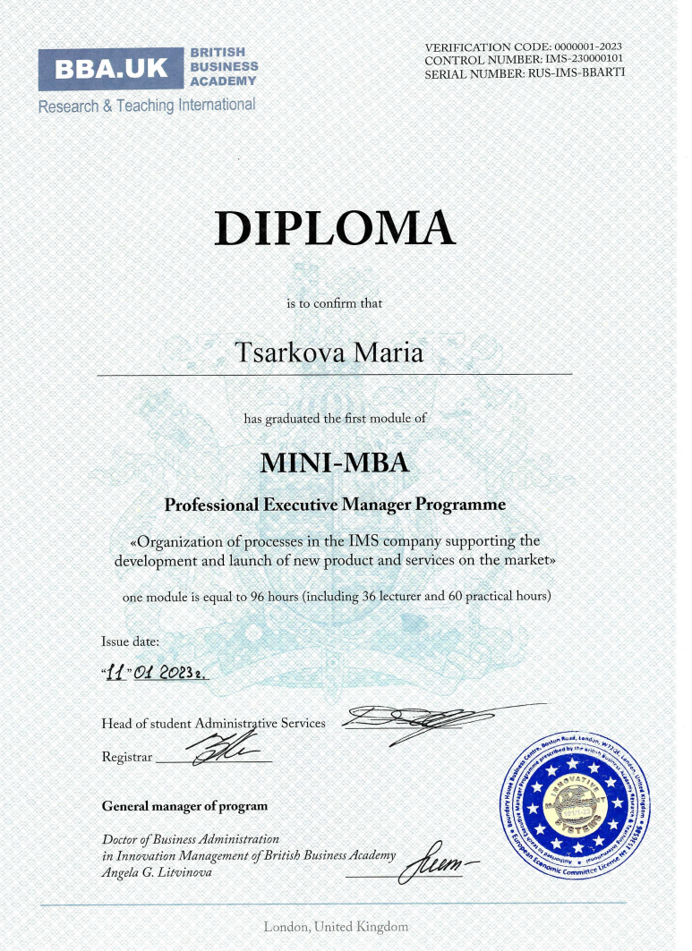



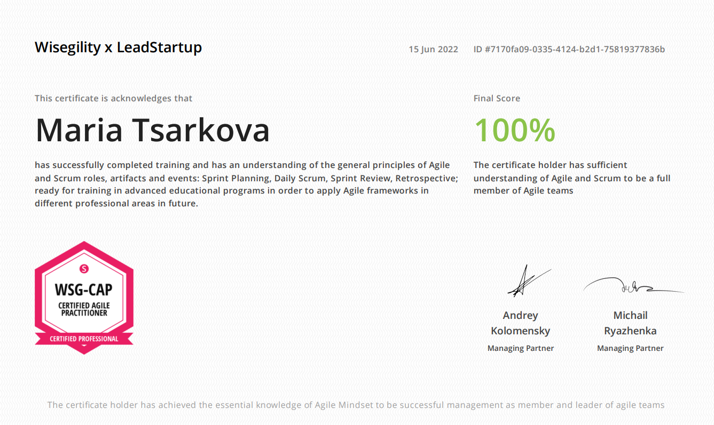
Достижения

Slide 18
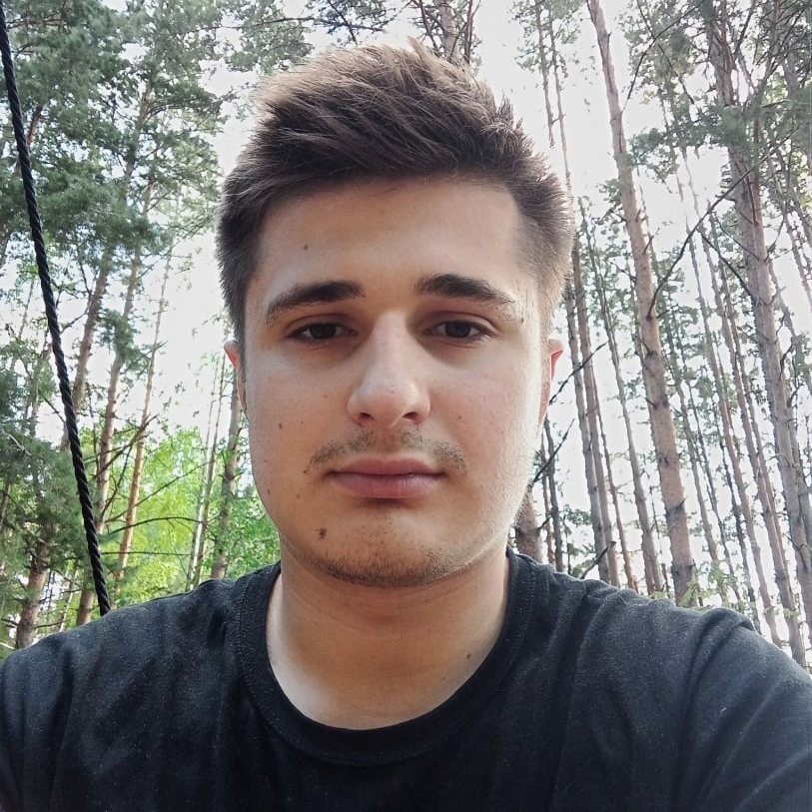
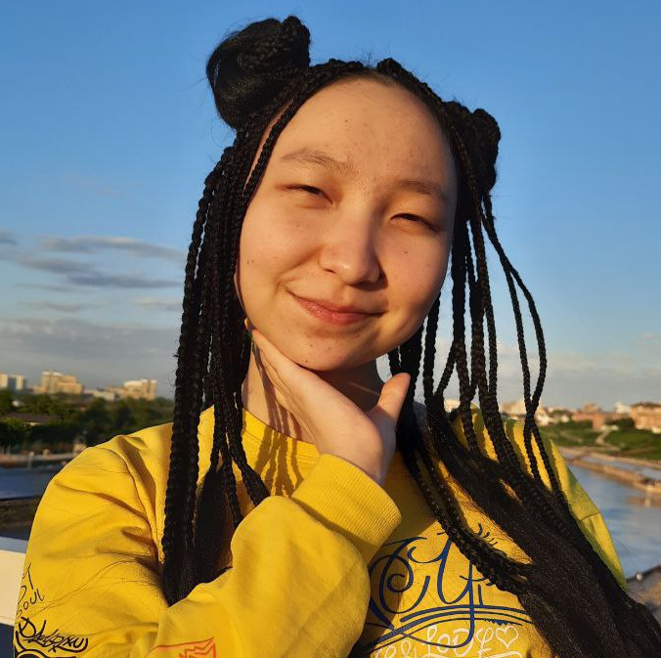
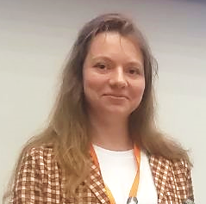
Команда
Шадрин Владислав
Программист, бэкенд-разработка
Дополнительная команда
Помимо основной команды есть ещё 4 человека, напрямую не участвующих в проекте, но оказывающих ту или иную поддержку.
Царькова Мария
Лидер проекта, экономист
Санджиева Александра
Программист, фронтенд-разработка
Кузьмина Анастасия
Программист, фронтенд-разработка

Slide 19
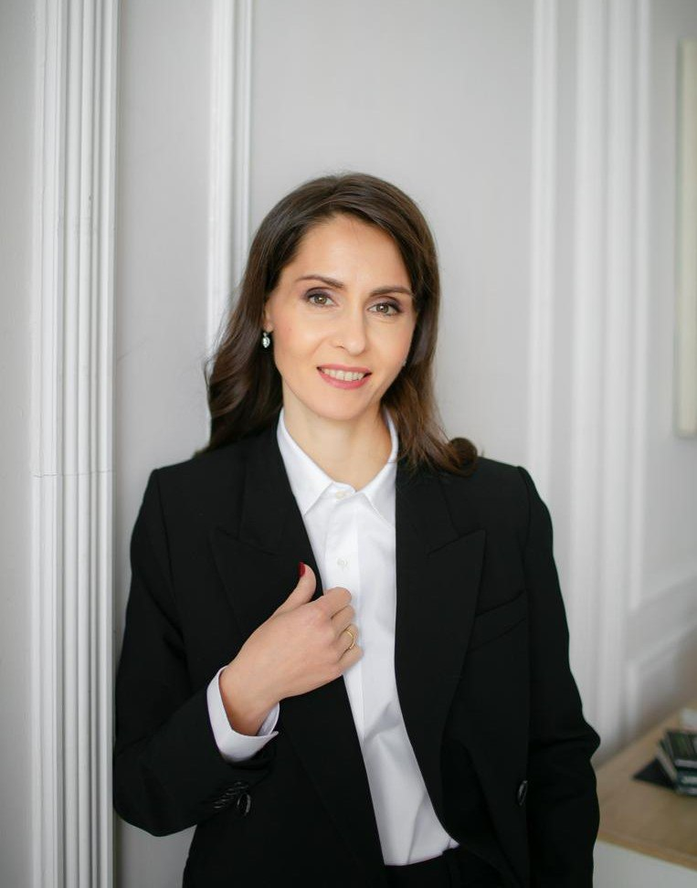
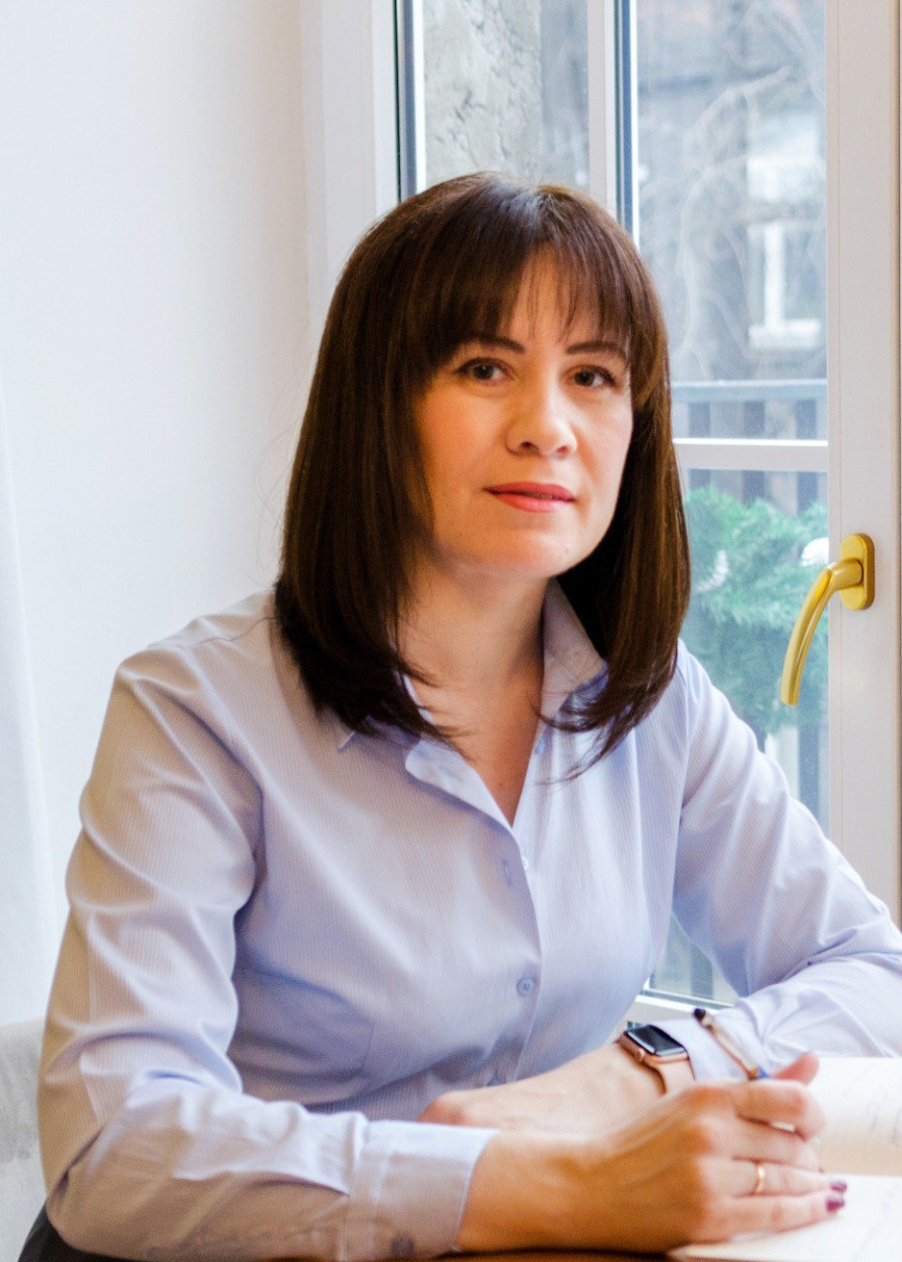
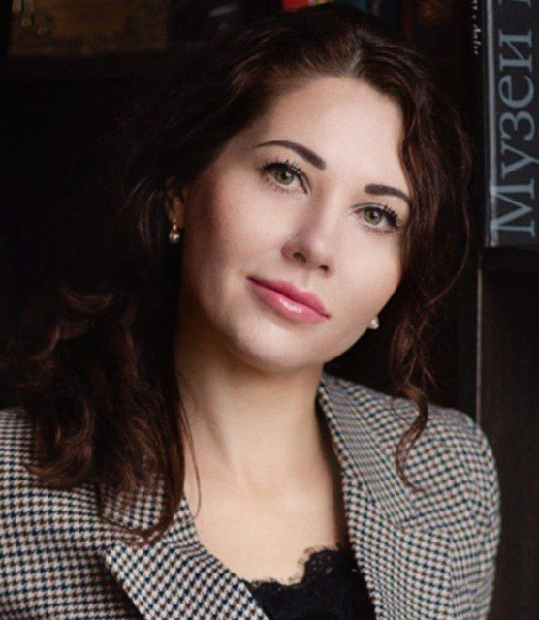
Команда экспертов
Светлана Теплякова
Юридическое сопровождение. Сертифицированный и аккредитованный юрист опыт более 20 лет.
Людмила Повстяная
Бухгалтерское и налоговое сопровождение. Опыт более 25 лет.
Скрыльникова Виктория
Трекер проекта
Эксперт Фонда Содействия Инновациям, АСИ, НТИ.

Slide 20



Благодарим за внимание!
Если Вас заинтересовал проект, Вы можете перейти по QR-коду на наш сайт и узнать подробнее. Или связаться с нами: в телеграм @printseps, по эл. почте tsarkovamary@gmail.com

